Slide 1
Sensor to Unity Data Mapping
센서는 전방이 북쪽(X축)을 향하며 Z축이 Up Vector인 Global 좌표계를 기준으로 하며 Unity는 전방이 Z축, Up Vector는 Y축인 World를 기준으로 하기 때문에 두가지 World 기준의 일치가 필요함
World 방향을 일치 시키고, 센서의 데이터를 측정하는 시점의 Actor가 바라보는 방향과 Unity상의 캐릭터가 바라보는 방향이 일치 해야함
각 센서의 좌표계 방향을 Unity 상 캐릭터의 부위 좌표계에 맞게 mapping 해서 적용

Slide 2
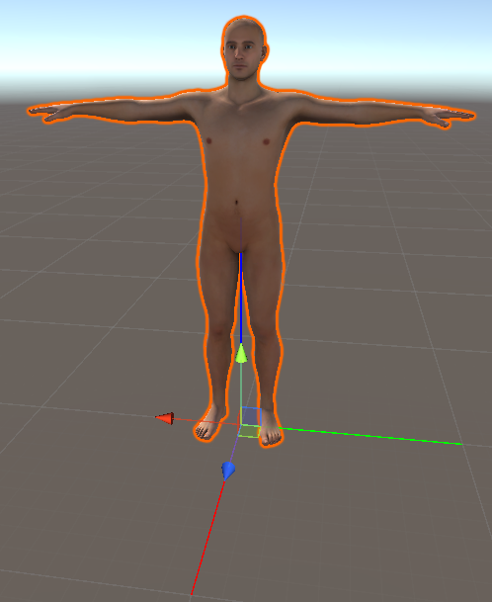
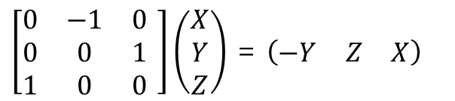
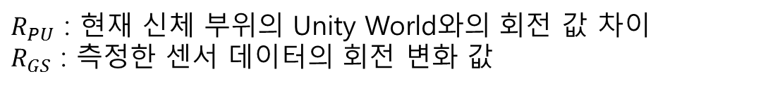

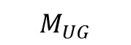
센서 (X, Y, Z) -> Unity (-Y, Z, X)
Global to Unity 변환 Matrix
$\left[\begin{matrix}0 & −1 & 0 \\ 0 & 0 & 1 \\ 1 & 0 & 0\end{matrix} \right]\left(\begin{matrix}X \\ Y \\ Z\end{matrix}\right)$ = $\left(\begin{matrix}−Y & Z & X\end{matrix}\right)$
$$M_{UG}$$
Sensor Data를 Unity 상의 특정 Part에 Mapping 하는 수식
$R_{PU}$ * $M_{UG}$ * $R_{GS}$ * $\left(\begin{matrix}X \\ Y \\ Z\end{matrix}\right)$
오른쪽에서 왼쪽 순서
$R_{PU}$ : 현재 신체 부위의 Unity World와의 회전 값 차이
$R_{GS}$ : 측정한 센서 데이터의 회전 변화 값

Slide 3
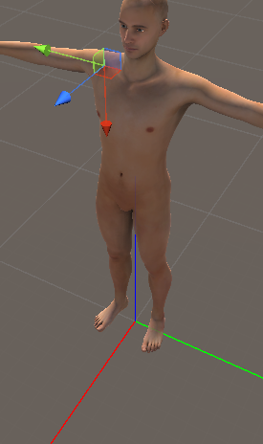
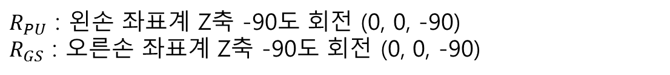
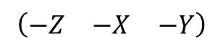
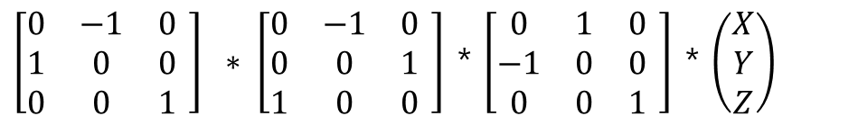
Upper Arm 부위 적용 예시
$R_{PU}$ : 왼손 좌표계 Z축 -90도 회전 (0, 0, -90)
$R_{GS}$ : 오른손 좌표계 Z축 -90도 회전 (0, 0, -90)
$\left[\begin{matrix}0 & −1 & 0 \\ 1 & 0 & 0 \\ 0 & 0 & 1\end{matrix} \right] ∗ \left[\begin{matrix}0 & −1 & 0 \\ 0 & 0 & 1 \\ 1 & 0 & 0\end{matrix} \right]$ * $\left[\begin{matrix}0 & 1 & 0 \\ −1 & 0 & 0 \\ 0 & 0 & 1\end{matrix} \right]$ * $\left(\begin{matrix}X \\ Y \\ Z\end{matrix}\right)$
$$\left(\begin{matrix}−Z & −X & −Y\end{matrix}\right)$$

Slide 4
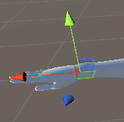
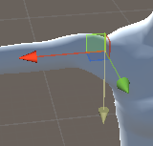
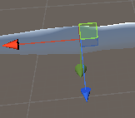
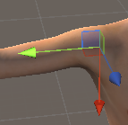
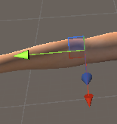
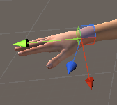
모델링 부위마다 좌표계 상태가 다름

Slide 5
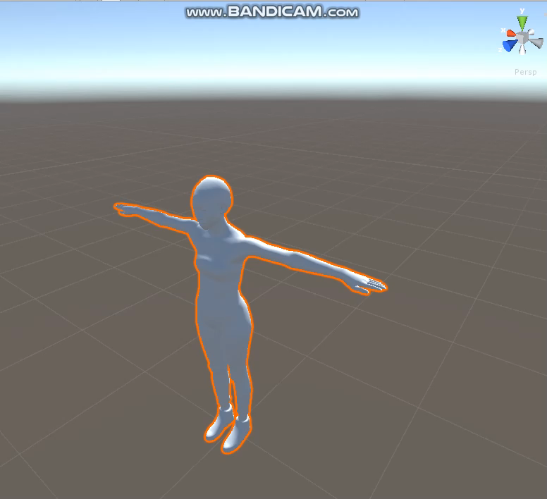

Slide 6
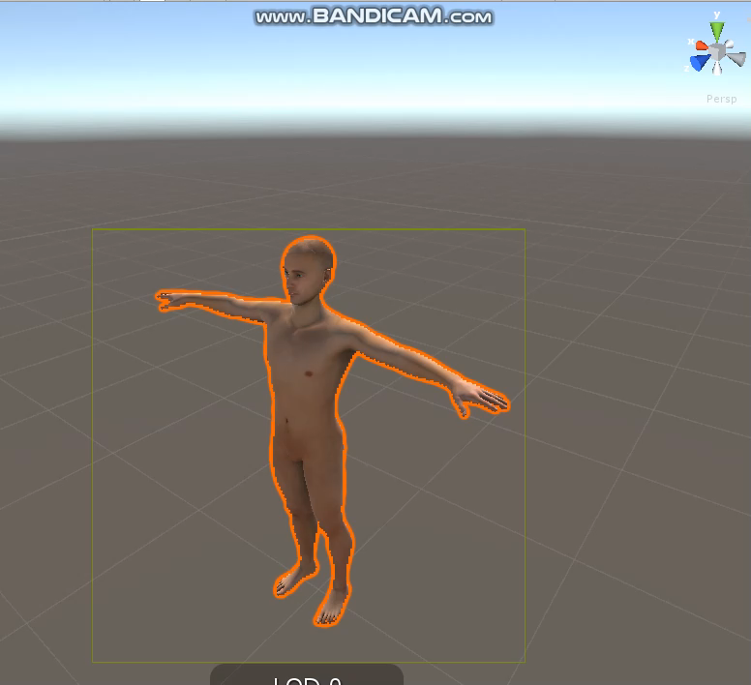

Slide 7
